Slide 1
Barnets rättigheter i ett nötskal
Finlands UNICEF
Våren 2022

Slide 2
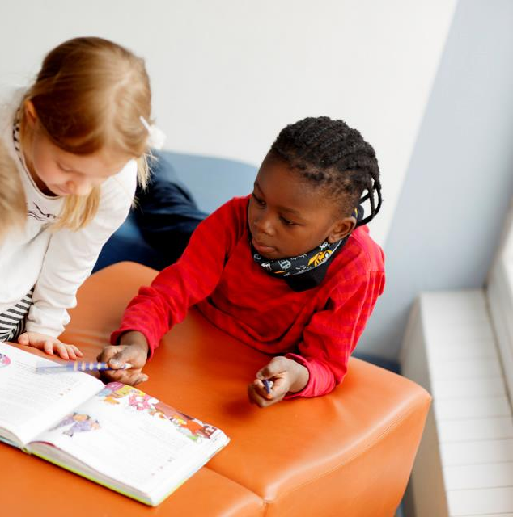
Den styrkan som konventionen om barnets rättigheter har ska omfatta varje barn.

Slide 3
Allmänna principer i FN:s konvention om barnets rättigheter
Alla barn har samma rättigheter och lika värde. [2]
Barnets bästa ska beaktas vid alla beslut som rör barn. [3]
Alla barn har rätt till liv och utveckling. [6]
Alla barn har rätt att uttrycka sin åsikt och få den respekterad. [12]

Slide 4
Vilka barn riskerar att bli marginaliserade? Vilka barns rättigheter förverkligas inte fullt ut? Vilkas röster blir sällan hörda?

Slide 5
Barn i mer sårbar ställning kan exempelvis vara
Barn
med invandrarbakgrund
som bor i fattiga familjer
som hör till sexuella minoriteter och könsminoriteter
som hör till en annan minoritet (t.ex. romska barn)
som lever med en funktionsnedsättning
med neuropsykiatriska utmaningar
med ångestsjukdomar eller depression
placerade utanför hemmet
som blir mobbade
med överviktigt
som upplever våld
som hoppat av skolan
barn med rusmedelsproblematik

Slide 6
Ser vi barn i genomsnitt eller har vi fokus på vissa barn?
6%
33,7%
av alla åttonde- och niondeklassister rapporterade att de varje vecka upplevt mobbning i skolan.
av de unga med utländsk bakgrund rapporterade att de varje vecka upplevt mobbning i skolan.
Källa: Hälsa i skolan- enkäten 2021 och 2017

Slide 7
Att prioritera barnets bästa
Barnkonventionen innehåller en skyldighet om att alltid bedöma barnets bästa och att prioritera det i beslutsfattande.
Skyldigheten gäller
ett enskilt barn –> individuella och fallspecifika utvärderingar
barn och unga som grupper -> barnkonsekvensanalys och budgetering för förverkligandet av barns rättigheter
beslut och aktiviteter som direkt och indirekt påverkar barn och unga.
Skyldigheten innefattar barnets rätt att uttrycka sin åsikt i en fråga

Slide 8
Barnkonsekvensanalys
Främjar
ett smartare, mer hållbart och mer kostnadseffektivt beslutsfattande
kvalitet, öppenhet och inkludering i beredningen och beslutsfattandet
förebyggande i stället för att rätta till i efterhand
Möjliggör
ett övervägande av alternativa lösningar
faktabaserat beslutsfattande och ett kunskapsbaserat ledande
att i förväg minimera negativa effekter, skador och risker för barnet
val av det ur barnens synpunkt bästa alternativet jämte motiveringar
att beslutsfattande vid flera alternativ görs baserat på vad som är barnets bästa

Slide 9
Hur göra allokering av euron till barn och dessa eurons effekter = budgetering för förverkligandet av barns rättigheter
Analys av ekonomin där barnets bästa tillgodoses

Slide 10
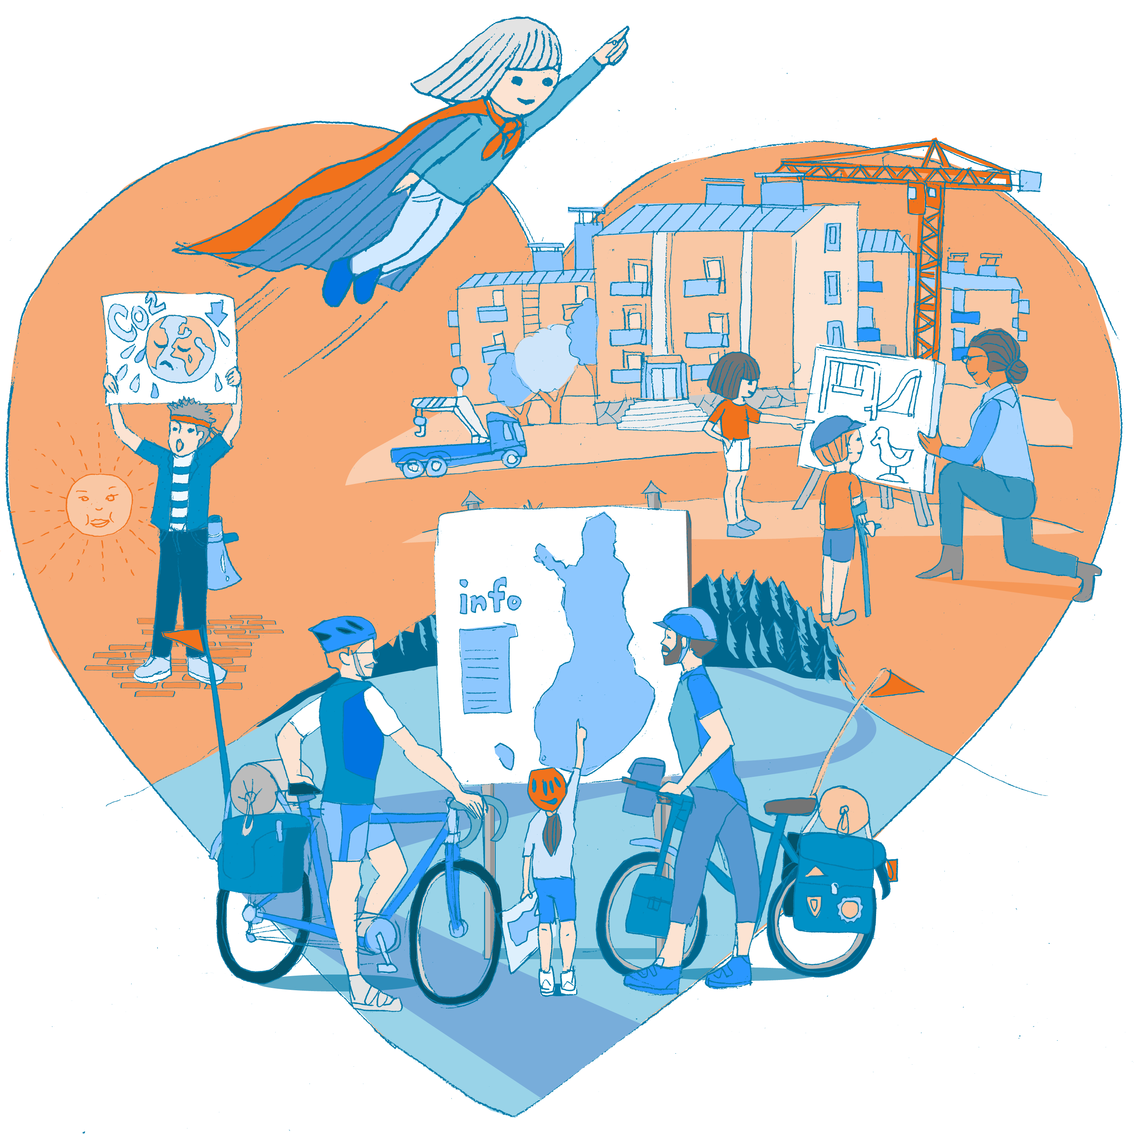
Ett barn har rätt att få sin åsikt beaktad i kommunen
Metoderna att höra barn får inte utesluta vissa barn eller vissa grupper av barn – mångsidiga metoder
Förutom representativ delaktighet är det viktigt med delaktighet i vardagen
Verklig möjlighet att påverka vs. en ”skenbar delaktighet”
© UNICEF/Ilmari Hakala

Slide 11
Ett barn har rätt att få sin åsikt beaktad i kommunen
Utan information kan en inte göras delaktig – ålders- och utvecklingsanpassad kommunikation
Fäst uppmärksamhet vid delaktighetsprocessen (utnyttjande av information, feedback m.m.)
Nedlåtande attityder från de vuxnas sida – barnet har bästa expertisen på sin vardag
© UNICEF/Ilmari Hakala

Slide 12
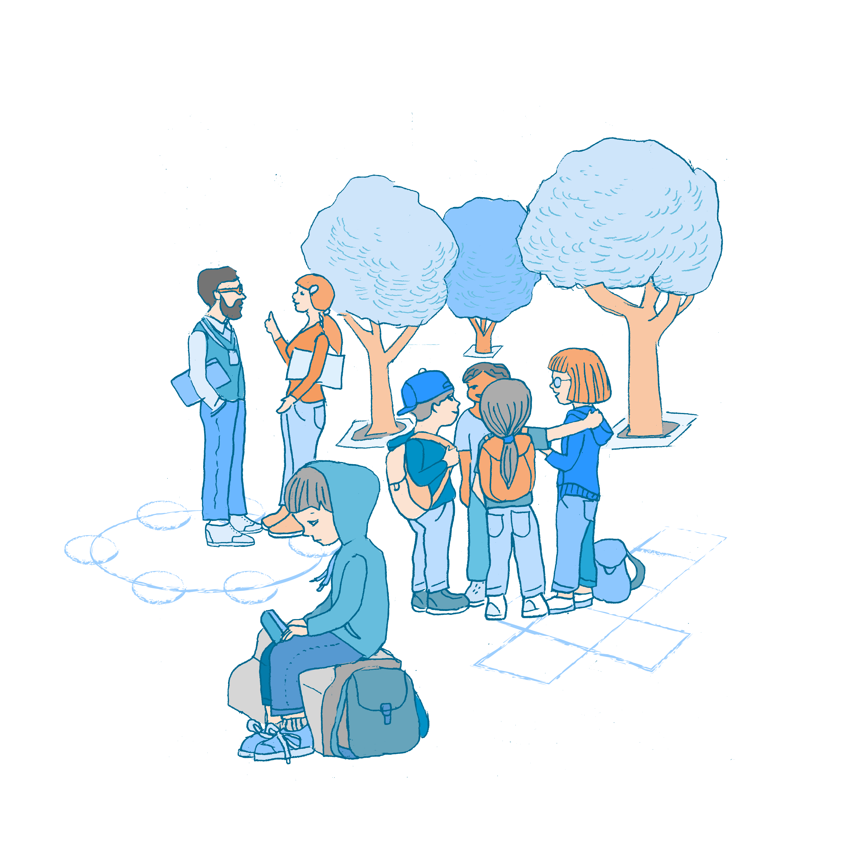
Barnets rätt till liv och utveckling: rätt till hälsa, trygghet, lärande, lek, vila och fritid.
© UNICEF/Ilmari Hakala

Slide 13
Vad kan man göra i kommunen för att
förebygga övervikt hos barn?
kartlägga barns upplevelser av våld och tillgängligt stöd för våldsutsatta barn?
minska ensamhet bland barn?
garantera nolltolerans mot mobbning?
minska fattigdomens inverkan på barnfamiljer och höra barnets erfarenheter av fattigdom?
för att garantera att varje barn har åtminstone en trygg vuxen i sitt liv?

Slide 14
Saker som de unga anser vara viktiga i kommunen
Få frihet att vara mig själv
Sluta med mobbning
Smidiga mentalvårdtjänster
Trygga vuxna
Möjlighet till fritid
Barns och ungas röst i beslutsfattande
Stöda unga i coronatider
Ta klimatförändringarna på allvar
Sammanställning av enkätresultaten (på finska)
www.unicef.fi/nakyviin (på finska)

Slide 15
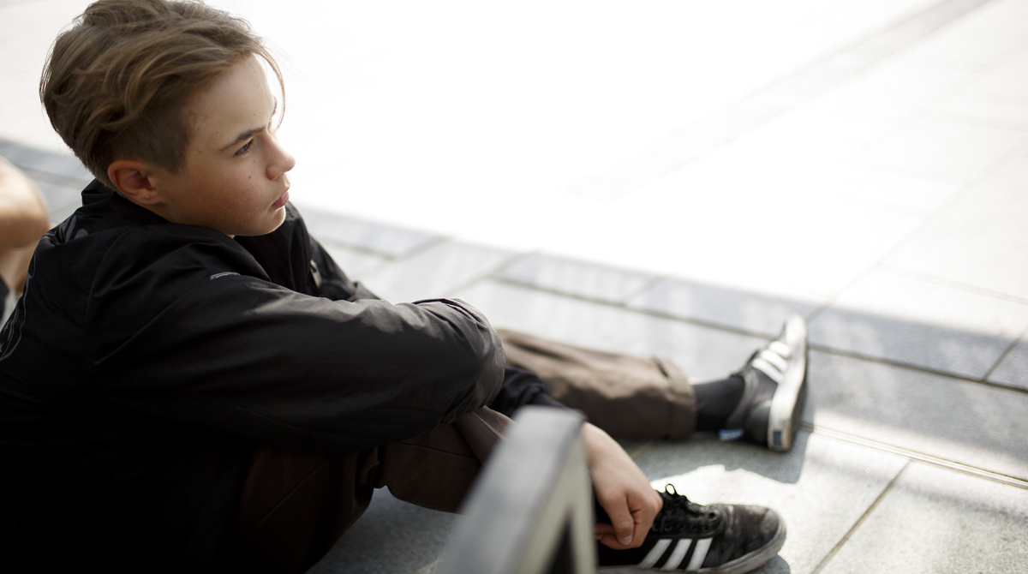
Tack för att ville bekanta dig med barnets rättigheter.
Tack för du står på barnets sida.
© UNICEF/2018/Hanna-Kaisa Hämäläinen

